Slide 1

Адекватная оценка -Адекватная ответственность

Slide 2



Почему нет доверия оценочной деятельности?
Реальность часто расходится с ожиданиями.
ОЖИДАНИЕ
РЕАЛЬНОСТЬ
Рыночная стоимость – точечное, единственное верное значение, с точностью до «рубля».
Рыночная стоимость оценивается приближенно и находится в некоем разумном диапазоне.
Оценщик действует абсолютно независимо и непредвзято по отношению ко всем участникам сделки.
Часто оценщик при определении стоимости больше учитывает интересы заказчика, чем другой стороны сделки.

Slide 3
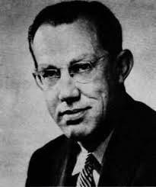
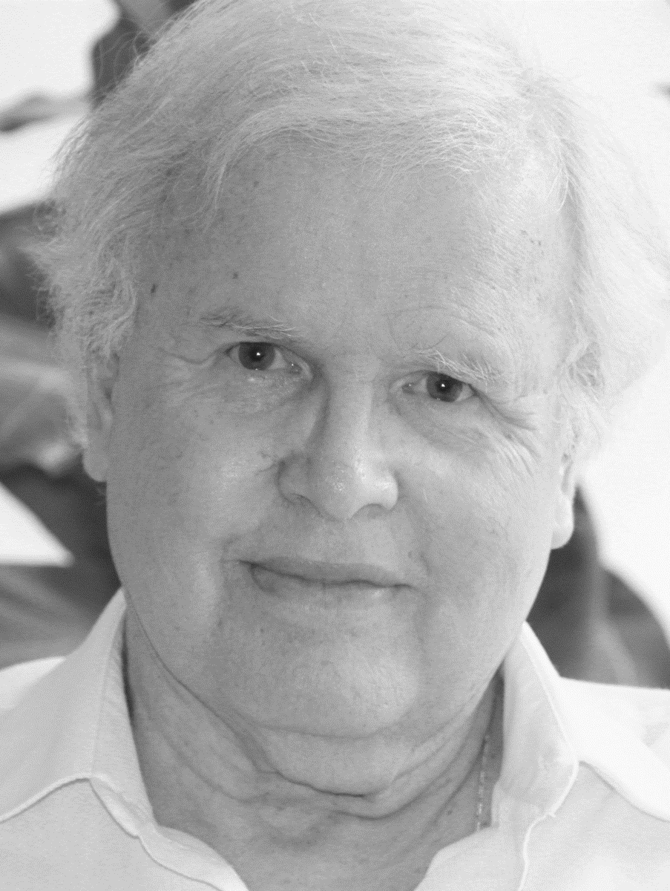
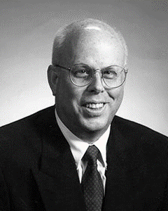
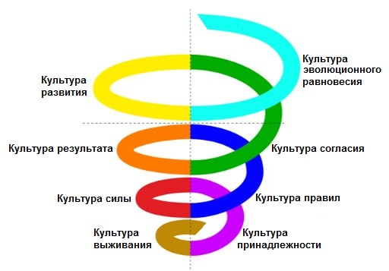
Ценности общества
Уильям Грейвз
Дон Бек
Крис Коуэн

Slide 4

Характеристики уровней ценностей
Культура силы (Учет только собственных интересов) | Нездоровые звучания
Воля, сила, власть, достижение личной цели, амбиции, изобилие собственности. | Вседозволенность, ложь, преступление, подозрительность, зависть, злоба, хаос.
Культура правил (черно-белое мышление) | Нездоровые звучания
Правила, порядок, законность, справедливость, дисциплина, высшие цели. | Бюрократизм, коррупция, недоверие, война с силами «зла».
Заказчик
+
Потребитель
Оценщик

Slide 5

Механика ОД
Оценщик
Заказчик
Потребитель

Slide 6
Механика ОД
Потребитель
Оценщик
УБЫТКИ
ПОТРЕБИТЕЛЯ
Заказчик
ПРИБЫЛЬ
ЗАКАЗЧИКА

Slide 7


Варианты регулирования ОД
1. «Закручивание гаек»
Потребитель
УБЫТКИ
ПОТРЕБИТЕЛЯ
ПРИБЫЛЬ
ЗАКАЗЧИКА
Заказчик + Оценщик
Отчет, выполненный с нарушениями требований законодательства, признается недостоверным, как и полученный в нем результат, независимо от влияния нарушений на его численное значение.
При этом недостоверный результат может находиться в пределах интервала возможных значений рыночной стоимости, если он несущественно отличается от достоверного результата оценки.

Slide 8
Варианты регулирования ОД
2. Создание«ограничительных упоров»
СРО
Апелляционный орган
Суд
Потребитель
Оценщик
Заказчик
РЫНОЧНЫЙ ДИАПАЗОН

Slide 9
Варианты регулирования ОД
3. Баланс интересов
СРО
Апелляционный орган
Суд
Эксперт потребителя
Заказчик
Оценщик
Потребитель
РЫНОЧНЫЙ ДИАПАЗОН

Slide 10
Варианты регулирования ОД
Результат
оценки
Запредельная
оценка
Запредельная
оценка
100
млн. ₽
< 80
млн. ₽
> 120
млн. ₽
Разумный диапазон
При написании отчета – конкретное значение стоимости
При определении ответственности возникает понятие диапазона

Slide 11

Эффективная рабочая система ОД
Государство,
как контролирующий орган
Национальное объединение / Апелляционный орган
ДОВЕРИЕ
СРО 1
СРО 2
СРО 12
ЭС
ДК
ЭС
ДК
ЭС
ДК
Оценщики
Оценщики
Оценщики
Инструменты синего уровня:
Чёткие правила
Единый порядок для всех
Прозрачный и понятный контроль
Адекватная ответственность

Slide 12
Адекватная ответственность
ДЛЯ ОЦЕНЩИКОВ
Ответственность за возможный ущерб при использовании результата оценки только при выходе за границы диапазона. При этом ограничение величины компенсации возможного ущерба (кратно к сумме договора или конкретной величиной).
2. В остальных случаях – дисциплинарное взыскание со стороны СРО, либо штраф в пределах суммы договора.
ДЛЯ СРО
За положительные экспертные заключения на отчет, выходящий за рамки диапазона – солидарная ответственность.
За многократные нарушения – приостановление права проводить экспертизы.

Slide 13
Предложения в ФЗ-135 по созданию адекватной ответственности
Необходимы поправки в профильный закон «Об оценочной деятельности». Они подготовлены, здесь представлены две основные:
часть пятую статьи 11 изложить в следующей редакции:
«В случаях, предусмотренных законодательством, заданием на оценку, а также по усмотрению самого оценщика отчет может содержать сведения об интервале возможных значений стоимости, включающем итоговую величину. Отчет также может содержать иные сведения, являющиеся, по мнению оценщика, существенно важными для полноты отражения примененного им метода расчета стоимости конкретного объекта оценки.»
дополнить статью 24.6 частью второй следующего содержания:
«Не возникает имущественного вреда вследствие использования итоговой величины стоимости объекта оценки, указанной в отчете и признанной недостоверной в соответствии со статьей 12 настоящего Федерального закона, если данная величина несущественно отличается от достоверного результата оценки, определенного по состоянию на ту же дату оценки. О несущественности отличия, в частности, может свидетельствовать попадание недостоверной величины стоимости в интервал возможных значений, определенный в соответствии с законодательством.»

Slide 14
Итоговые предложения
1. Необходимо совместно с регулятором внести в закон положения, которые будут обеспечивать эффективное функционирование системы ОД – интервальный характер стоимости, дифференцированную ответственность и прочее.
2. Необходимо совместно с регулятором определить методику формирования интервалов возможных значений рыночной стоимости объекта.

Slide 15
Спасибо за внимание!
Михаил Зельдин
ГК «Аверс»
www.avg.ru

